Slide 1

Әл-фараби атындағы Қазақ Ұлттық университеті
Казахский национальный университет имени Аль-фараби
Қоңыр және диатомды балдырлар

Slide 2
Жоспары:
1.Кіріспе
Балдырлар туралы түсінік
2.Негізгі бөлім
Қоңыр балдырлар
Диатомды балдырлар
Адам өміріндегі маңызы
3.Қорытынды
4.Пайдаланылған әдебиеттер

Slide 3
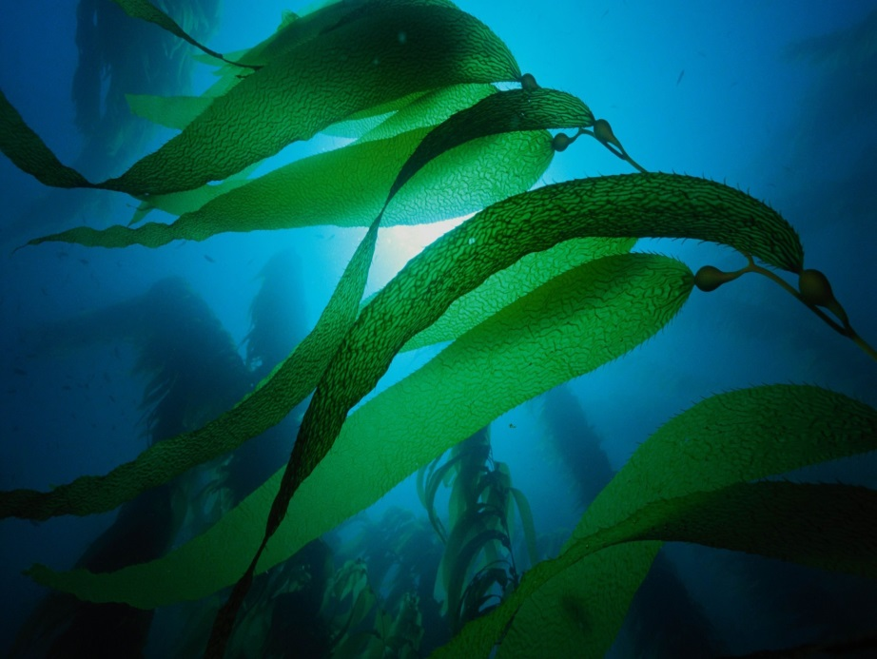
Балдырлар (Algae) — жасушаларында хлорофиллдары бар, өз бетінше органикалық заттар жасап шығара алатын төменгі сатыдағы өсімдіктер тобы. Өсімдіктер жасап шығаратын оттегінің жартысынан көбі балдырлардан келеді. Олар Антарктиданың мұздықтарында да, Йеллоустон паркінің ыстық бұлақтарында да тіршілік ете алады.

Slide 4
Балдырлар дене құрылыстарына, түстеріне қарай алты үлкен топқа бөлінеді:
Жасыл балдырлар (Chlorophyta)
Әртүрлі шыбыртқылы балдырлар (Heterocontae)
Диатомды балдырлар (Diatomeae)
Қоңыр балдырлар (Рһаеорһусеае)
Қызыл балдырлар (Rhodoрһусеае)
Көк-жасыл балдырлар (Cyanobacteriae)

Slide 5
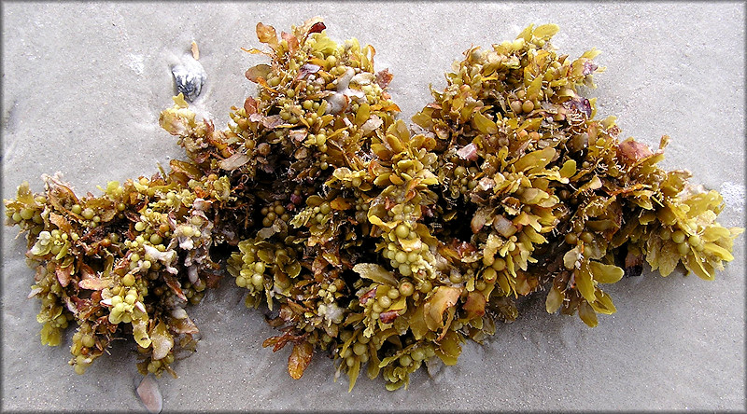
Қоңыр балдырлар — бұл көбінесе теңіз суында өсетін қоңыр түсті балдырлар.
Қоңыр балдырлар табиғатта кең тараған. 2 класқа, 14 қатарға бірігетін 240 туысы, 1,5 мыңға тарта түрі белгілі. Қазақстанда Каспий және Арал теңіздерінде бір-бірден 2 түрі анықталған. Бұлардың тұщы суда өсетін 3 туысынан басқаларының барлығы теңіз өсімдіктері. Барлық теңіздерде әр түрлі тереңдікте (200 метрге дейін) өсе береді. Көпшілігі тереңдігі 6–15 метр жерлерде кездеседі.

Slide 6
Қоңыр балдырлар 6 отрядқа бөлінеді
Эктокарптықтар
Кутлериялықтар
Диктиоталықтар
Фукустықтар
Фукустықтар
Сфацеляриялықтар

Slide 7
Қоңыр балдырлардың жасушасы - целлюлозды қабықпен қапталған,оның сыртында пектинді заттар болады да,клетка қабығы кілегейленіп тұрады.Клеткалары шар,эллипсоид,күбі тәрізді,дөңгелек кейде көп бұрышты не белгілі формасы жоқ болып келеді.Протоплазмасында бір
ядросы, хлоропласталары және өте уақ тек электронды микроскоппен ғана көрінетін пиреноидтары болады.
Қарапайым түрлерінде хлоропласталары
пластинкалы,лента пішінді бір не бірнешеу,ал күрделі құрылымдарында дән сияқты көптеп келеді.Клетка құрамында басқа балдырларда болмайтын физод деп аталатын жас клеткаларда түссіз,ал ересек клеткаларда сары-қоңыр көпіршік болады.Қор заты ретінде крахмалдың орнына жай қант,ламинарин,кейде май не манит жиналады.

Slide 8
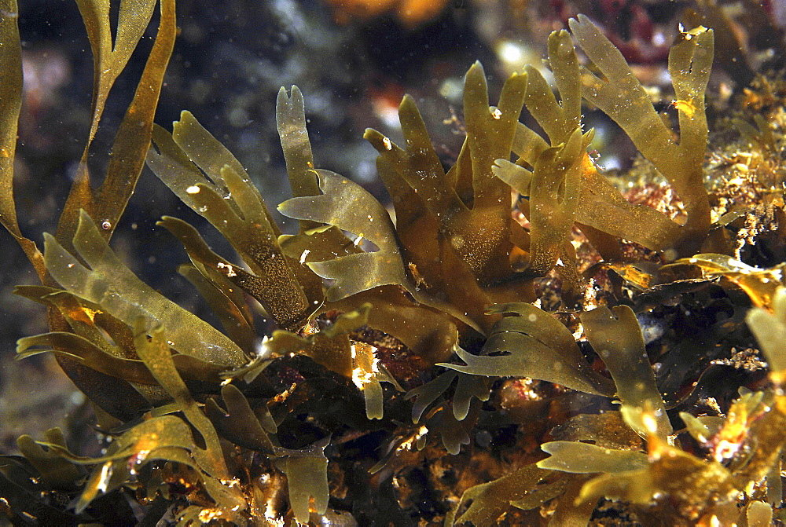
Көбеюі:
Вегетативті-Жыныссыз-Жынысты
Вегатативтік көбею таллом бұтақтарының кездейсоқ үзіліп түсуі
және сфацелярия сияқты түрлерінде арнаулы бүршіктерден пайда
болуы арқылы болады.
Жыныссыз көбеюі көпшілігінде зооспоралар,диктиоталарда
қозғалмайтын тетраспоралар,ал тилоптеридияларда моноспоралар
Жынысты көбею процесі изогамиялық,оогамиялық,сирек
гетерогамиялық жолмен жүреді.

Slide 9
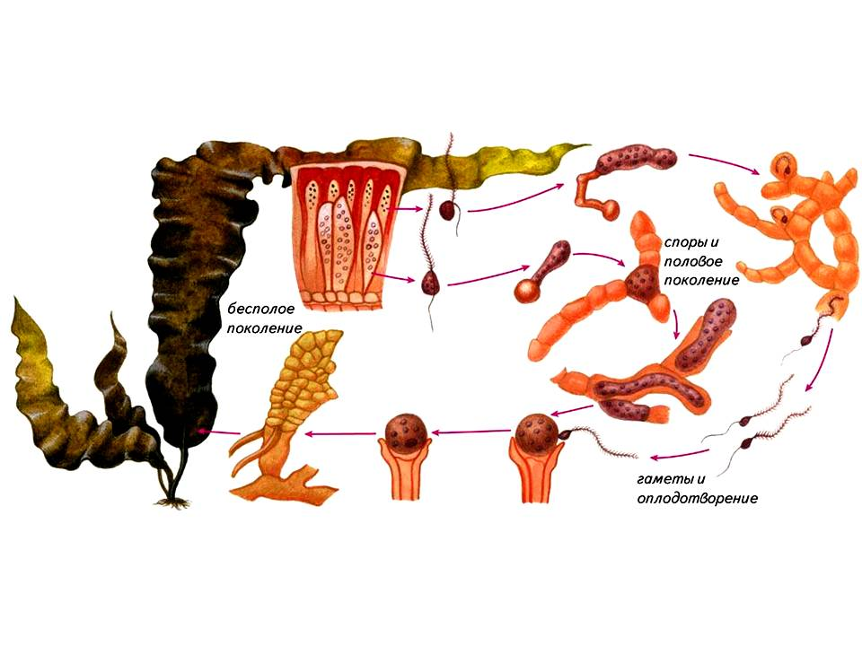

Slide 10
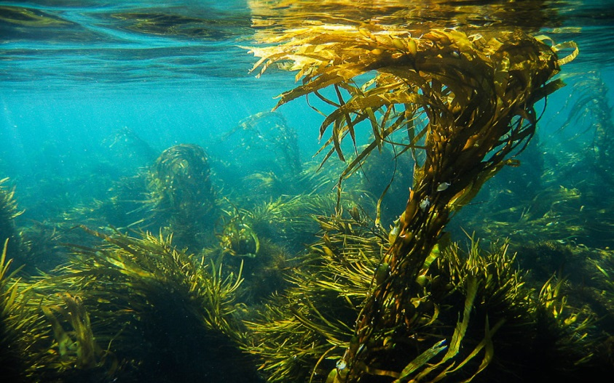
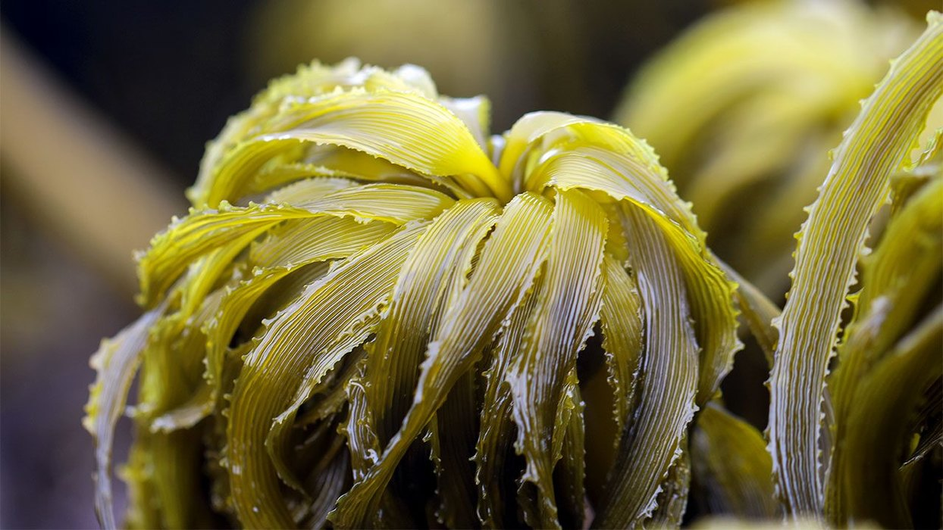
Өкілдері:
Ламинария – бұл қоңыр балдырдың қиыр шығыстан Солтүстiк Мұзды мұхит теңiздерiне дейiн кездесетiн түрi.Ламинарияның денесi ұзындығы 1 метр немесе бiрнеше метр болатын ұзынша келген сағақтағы жапырақ тәрiздi. Ламинарияның және басқа балдырлардың денесiн қабаттама дейдi.
Су түбiне ламинария тамыр тәрiздi өсiндiлерi –ризоидтарымен (гректiң «ризат» – тамыр, «идес» – түр деген сөзiнен шыққан) бекiнедi. Ризоидтары басқа балдырлардыкiндей тек қана бекiну үшiн
қажет. Су дене қабаттамасының бүкiл бетiмен сорылады. Жоғары сатыдағы өсiмдiктердiң сүзгiлi түтiктерi сияқты оның сүзгiлi жасушалары бар. Бiрақ, өткiзгiш түтiктерi болмайды, судағы

Slide 11
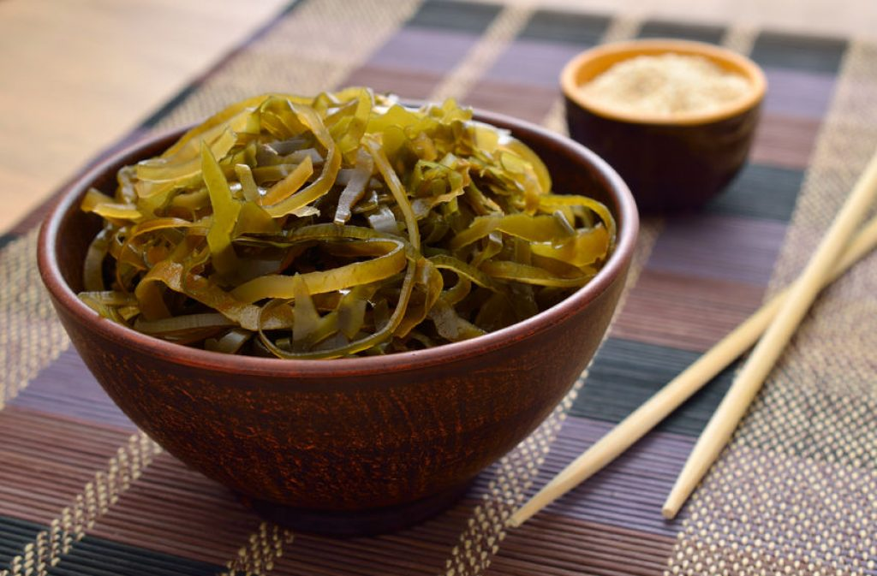
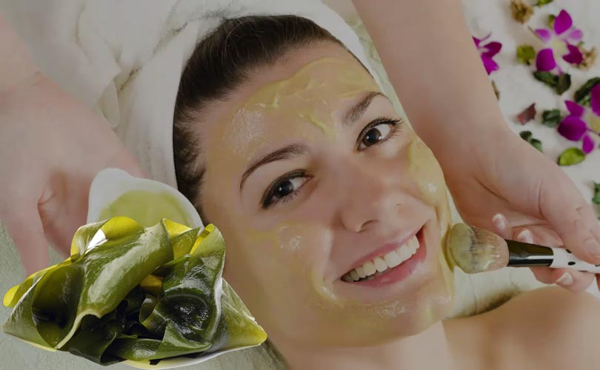
Ламинарияның пайдасы: Құрғақ шөбінің ұнтағы атеросклероз ауруын емдегенде, алқым ісінгенде алдын алатын және емдейтін, сондай-ақ іш жүргізетін дәрі ретінде қолданылады.Ламинария теңіз капустасы деген
атпен тамаққа пайдаланылады.Ламинария балдырларынан альгин алады,оның желімдегіштік қасиеті болғандықтан қағаз,картон өндірісіне қолданылады.

Slide 12
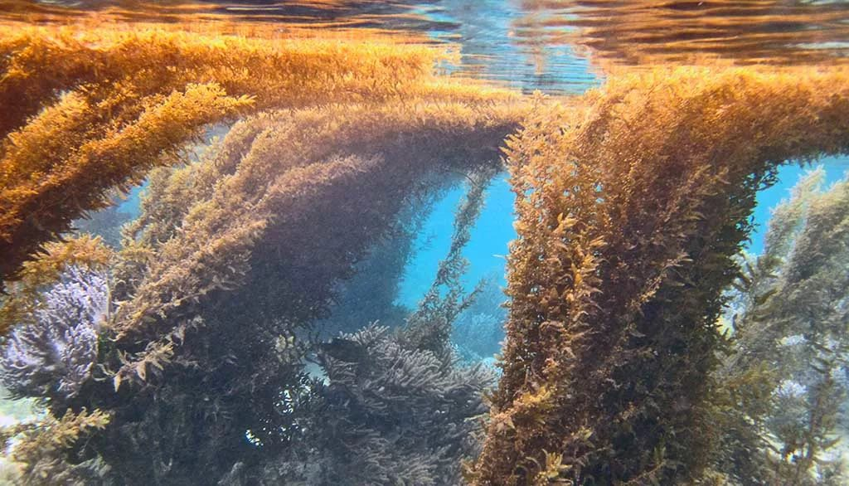
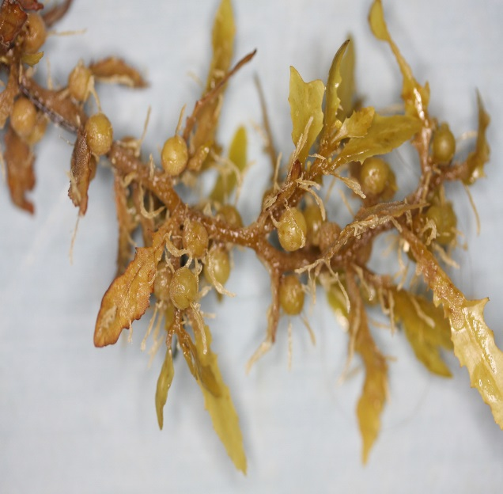
«Саргассум»
Саргассум балдырына зер сала қарасақ, жидекке ұқсас домалақ өсінділерді көресіңдер. Алайда ол жидек емес, іші ауаға толы көпіршіктер. Балдырлар солардың жәрдемімен суда жүзуін
тездетеді, сөйтіп басқа жерлерге тез тарала алады. Саргассум тұқымдас турбипария балдырларында бұл ауалы көпіршік жұзім салқымына ұқсас болады. Сондықтан оны жергілікті түрғындар «теңіз жүзімі» деп атайды.Саргассум тармақтанған бұта
сияқты,биіктігі 1 метрге жететін балдыр.Мал азығы ретінде және калий тұзына бай болғандықтан тыңайтқыш ретінде кеңінен
қолданылады.

Slide 13
Қоңыр балдырлардың адам өміріндегі маңызы
Теңіз жағалауында құралатын органикалық заттардың қоры болып есептеледі.
Шаруашылыққа аса қажетті әр түрлі заттар-альгин қышқылдарының тұздарын алады.
Парфюмерия мен фармацевтика өндірісінде қолданылады.
Жасанды смола,қағаз,жарылғыш т.б. заттарға,оларға қосуға пайдаланылады.
Өте ерте уақыттан бері медицинада және тамаққа қолданылып келеді.
Қазіргі
уақытта қанның орнына қолданатын дәрі алуға және
қанның ұюын болдырмау бағытында дәрілер алу үшін
қолданумен қатар радиоактивті заттарды организмнен
шығару үшін пайдаланылады.

Slide 14
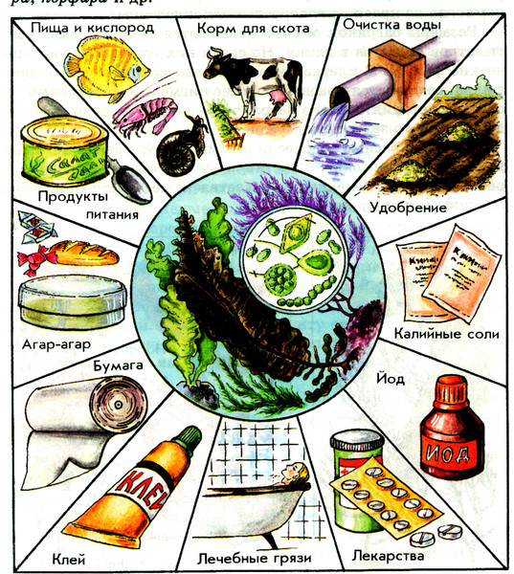

Slide 15
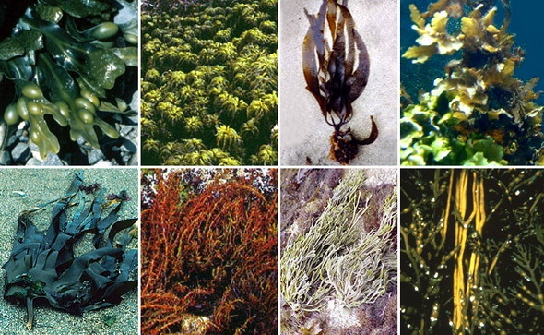
Қоңыр балдырлар. Жоғарғы қатар,солдан оңға: фукус, постелсия , макроцистис, саргассум. Төменгі қатар,солдан оңға: ламинария, жапон аналипусы , шоғырлы пельвеция , цистозейра

Slide 16
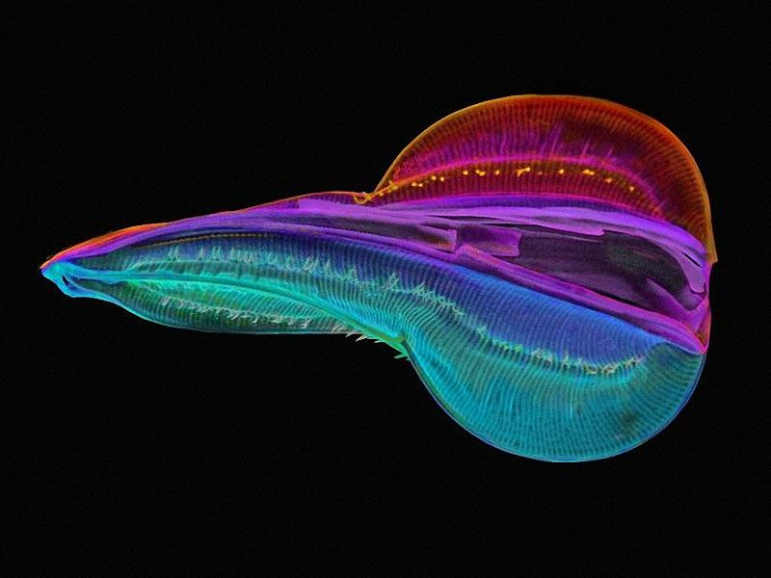
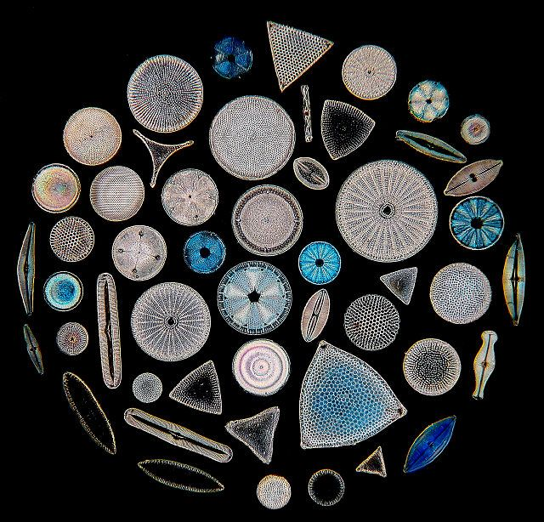
Диатомды балдырлар-- таяқша пішінді, бір клеткалы жэне қауымды, кішкентай, микроскопиялыќ, күрделі құрылымды коккоид организмдер жатады. Диатомды балдырлардың клеткалары дөңгелек, үш бұрышы сопақ, трапеция, күпшек, цилиндр және т.б. пішінді болады. Басқа балдырлардан клетка құрылыстарының ерекшеліктері арқылы айырылады.

Slide 17
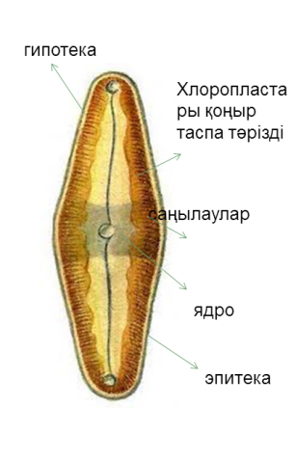
Диатом балдырлар:су түбінде тіршілік етеді.
Жасушаның іш жағынан пектинді қабық, ал сыртынан кремнеземнен құралған екі жақтаулы сауыт қаптап тұрады. Пектинді қабық құрылымсыз, жұқа, жасушасы бір ядролы, хромотофорасында хлорофилдің a , c пигменттерінен басқа қоңыр-фукоксантин,сары-каротин болуымен сары түсті болады. Қор заты-полисахарид лейкозин және май. Пиннулярияны белдеу жағынан қараса,онда оның екі жақтауы айқын көрінеді. Оның ішкі жақтауы-гипотека,оны жауып тұратын сыртқы үлкен жақтауы -эпитека.

Slide 18
Диатомды балдырлардың 12 мыңдай түрі
(ішінде қазбадан табылғандары да бар) белгілі.
Олар 2 класқа (Рennatophyceae, Сentrophyceae), 9 қатарға, 300-ге тарта туысқа біріктіріледі.
Қазақстанда 700-ге жуық түрі бар. Диатомды
балдырлар өте майда (4 – 2000 мкм) келеді,
жеке немесе шоғыр (жұлдыз, тізбек,таспа,
жіпше, бұта тәрізді) құрып тіршілік етеді

Slide 19
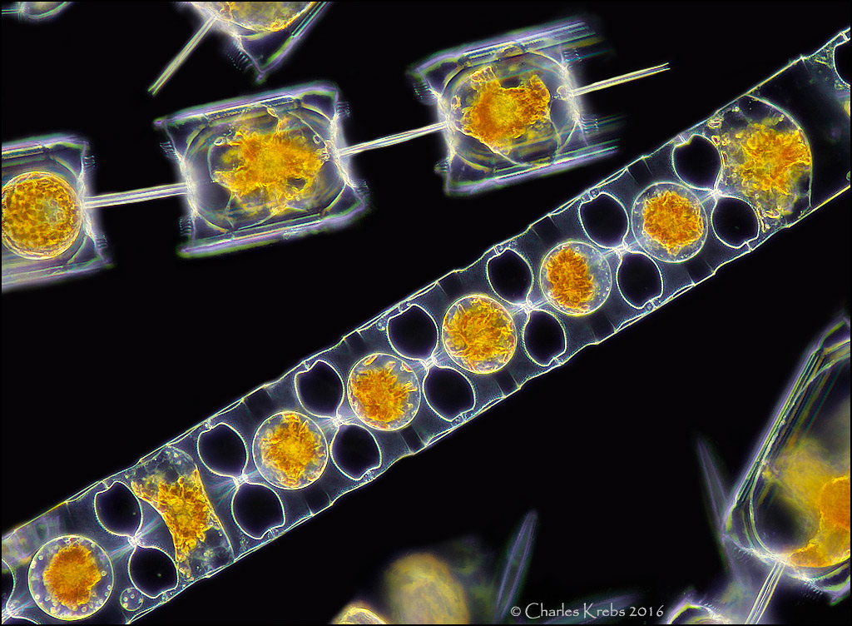
Диатомды балдырлар негізінен екіге бөліну арқылы
көбейеді, яғни аналық клеткадан әр бөліктің біріне
эпитека, екіншісіне гипотека өтеді де, қалған
жетіспейтін бөліктер жаңадан пайда болады. Сондай-
ақ жыныстық (изогамия, гетерогамия, оогамия)
жолмен де көбейеді.

Slide 20
Пеннатталылыр класы
(Реnnаtорһусеае)
Центрикалық диатомдылар класы
(Сеntгорһусеае).
Диатомды балдырлар бөлімі
екі кластан тұрады

Slide 21
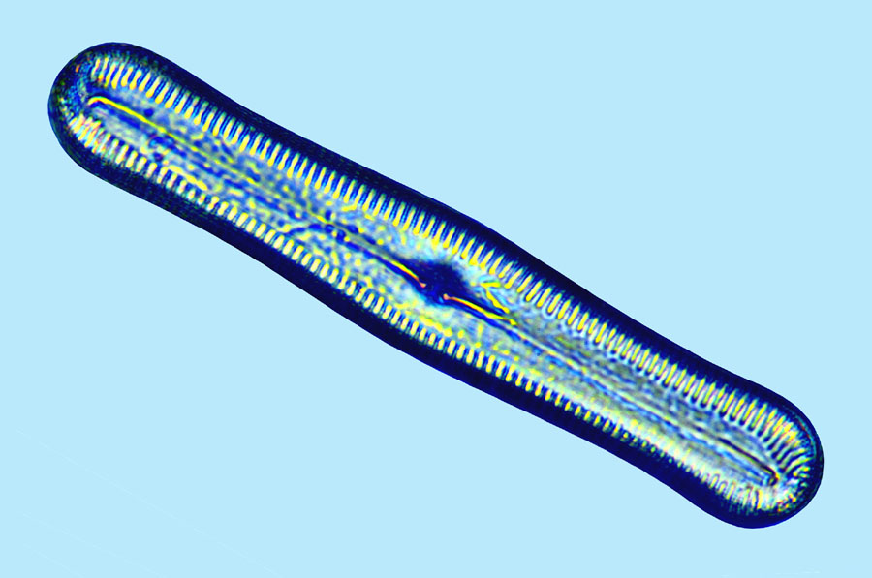
Пиннулярия - пеннатылар класына жатады. Бұл
судың түбіндегі ұйықта көп мөлшерде кездесетін,
клеткасының формасы сопақтау, эллипс тәрізді, ұштары дөңгелектеніп келген, ал ортаңғы бөлігі жалпақтау болатын бір жасушалы балдыр.

Slide 22
Жасуша құрылысы
Жасушаны бойлай тігіс (щель) өтеді, оны екі ұшында және ортасында түйін деп аталынатын, үш қалындаған төмпешік болады.
Цитоплазмасы клетканың ішінде қозғалысқа келе
отырып, тігіс арқылы сумен түйіседі, нәтижесінде
пиннулярия су қабаттарында жылжып жүруге мүмкіндік
алады. Пиннулярияның жақтауларында көптеген
көлденең жолақтар болады, олар клетканың
сыртындағы кремнеземның бірыңғай тегіс болып
жиналмауының нәтижесінде түзілген. Клеткасында
ядро, вакуоль және екі пластинка тәрізді, қоңыр түсті
хроматофорасы болады

Slide 23
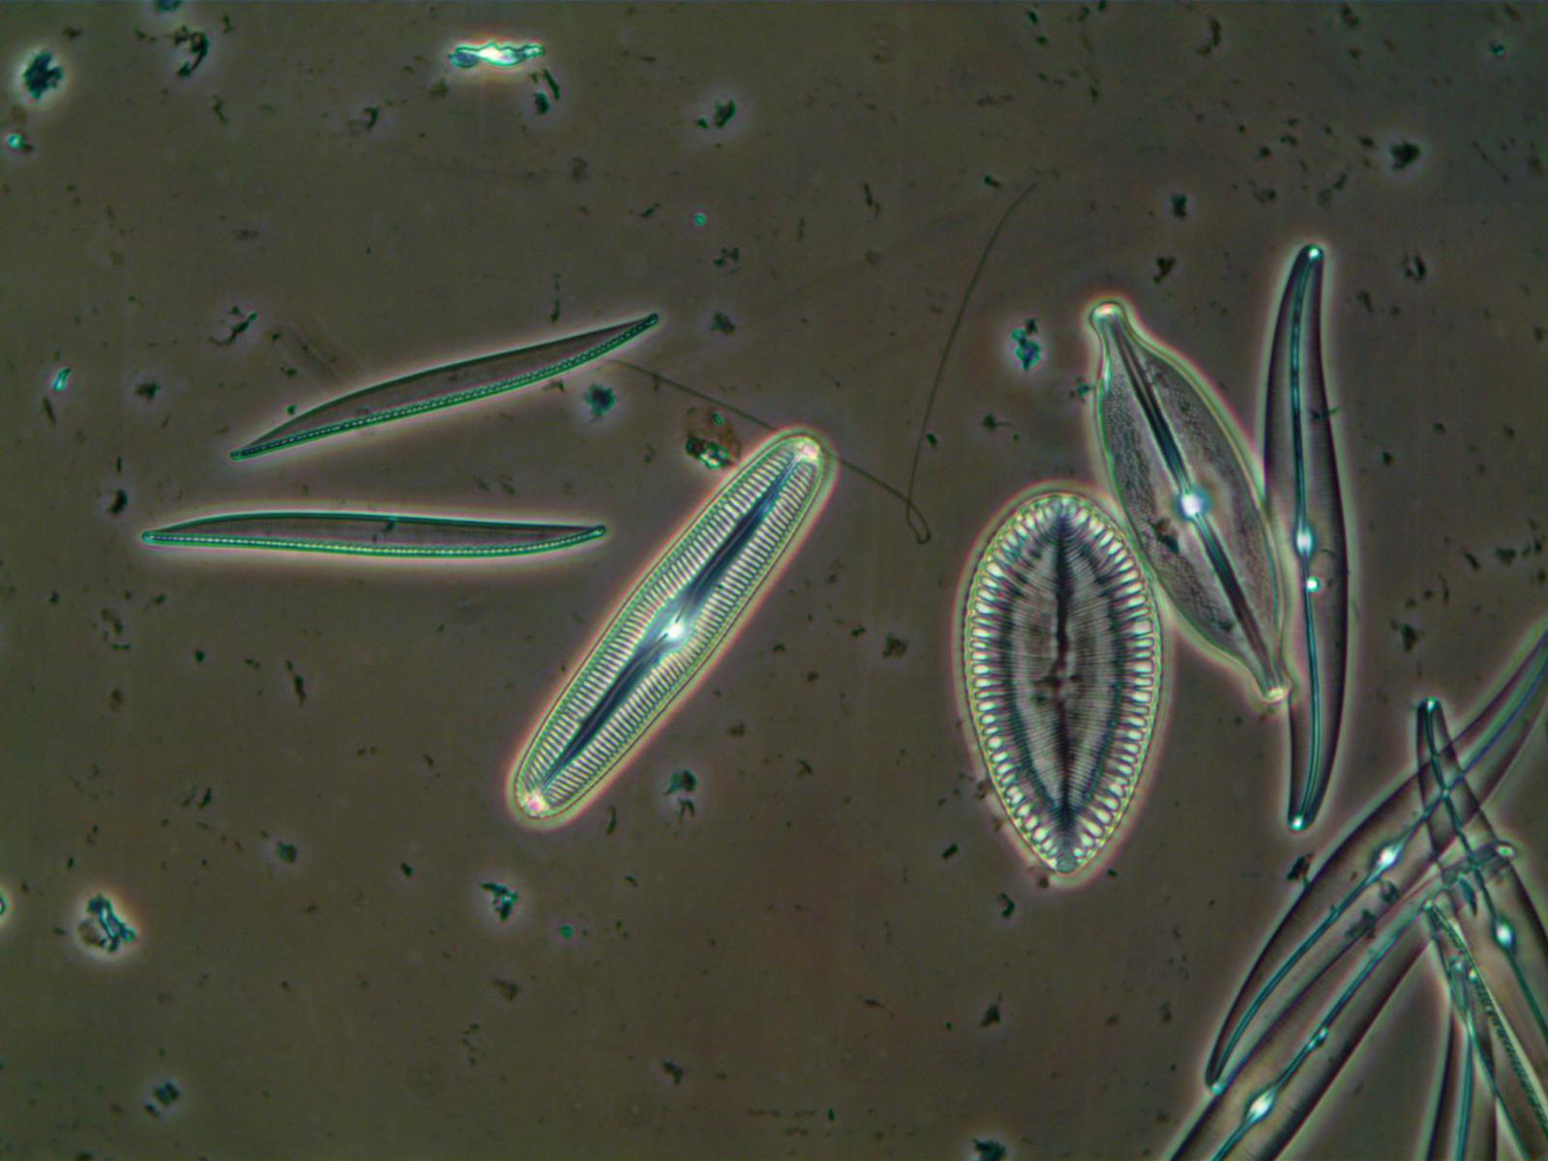
Диатомды балдырлар су түбіндегі шөгінді сапропелийлердің негізін құрайды. Шөгінді тау жынысы диатомит, негізінен, осы балдырлардың қабықшаларынан тұрады.
Диатомды балдырлар юра кезеңінен белгілі. Бұлар жалтырауық
балдырлар мен сары жасыл балдырлардан шыққан деп есептеледі. Кейбір ғалымдар Диатомды балдырларды қарапайымдыларға да жатқызады
Диатомды балдырлар жеңіл, денесі кеуекті
болғандықтан адсорбтану қасиеті өте жоғары, тамақ өнеркәсібінде, химия, медицина, құрылыста кеңінен қолданылады. Диатомды балдырлармен су жануарлары қоректенеді.

Slide 24
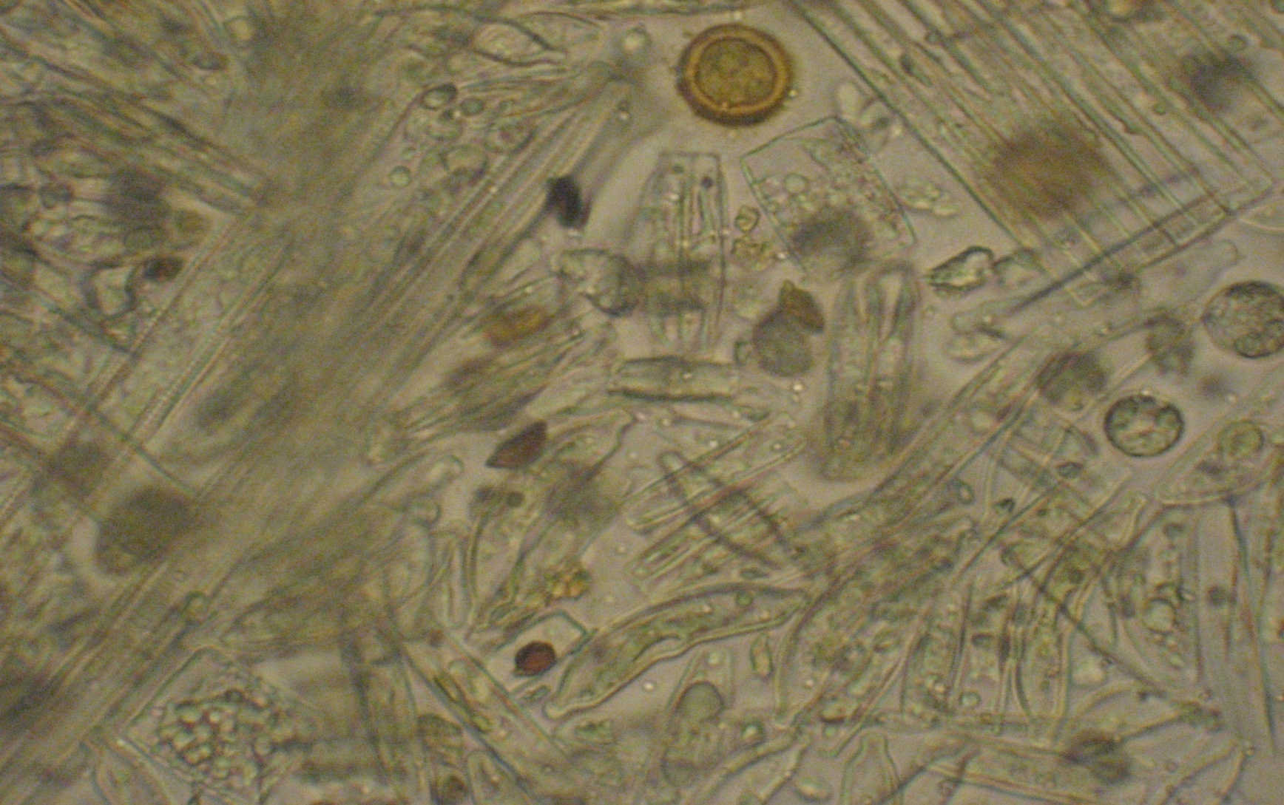
Тіршілігін жойған диатом балдырларының бақалшықтары су түбіне шөгіп,тығыздалып, диатомит және трепел минералдарын түзеді.
Тіршілігін жойған диатом балдырлары және олардың сынықтары

Slide 25
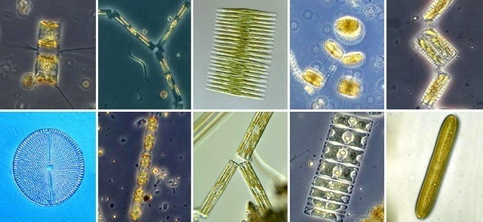
Диатом балдырлар. Жоғарғы қатар, солдан оңға: қос хетоцерос , жұқа диатомея , фрагилярия, талассиосира , рабдонема . Төменгі қатар,солдан оңға: көгілдір мастоглора , мелозира , табеллярия, теңіз навикуласы, пиннулярия

Slide 26
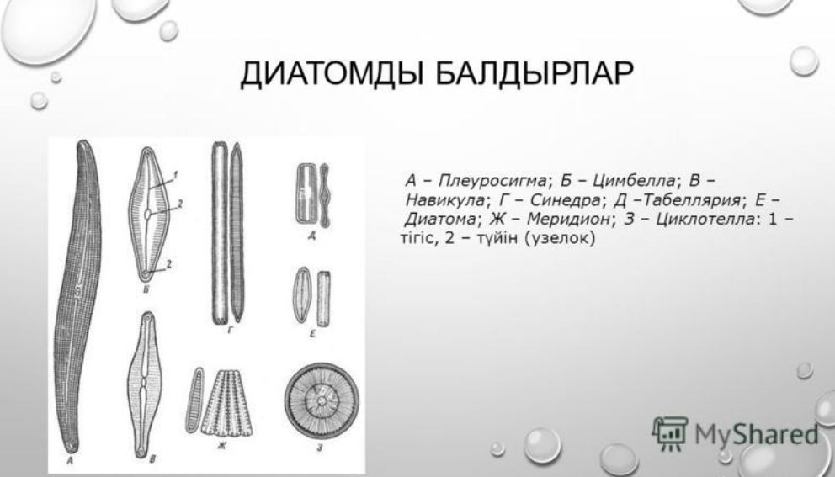

Slide 27
Диатомдылар бөлімінің басқа балдырлармен тікелей байланысы жоқ. Дегенмен, эволюциялық дамуы жэне филогенетикалық жағынан хризомонадаларга жақындайды. Бұларды жақындастыратын белгі - тек хлоропласттарының сары түстілігі, қабаттарының қаттылығы және центрикалық класының зооспорага ұқсас сперматозоидты қозғалыс жағдайының болуымен бірге, сондай-ақ қор заты ретінде май, полисахарид-лейкозиннің жиналуында, ал кейбір диатомды балдырларда жиырылғыш вакуолясының байқалуында. Диатомдылардың ішінде центрикалық кластың өкілдерінің бірінші пайда болғаны, одан пеннатталардың шыққаны жоғарыда айтылды. Диатомдылар - біртүтас тәуелсіз, өз бетімен белгілі бір бағытта дамыған күрделі құрылымды организмдер. Диатомдыларды жоғарыдағы ұқсастық белгілеріне қарай өте ерте уақытта жылтырауық сары балдырлармен бірге біртектен шығып, әрқайсысы әрі қарай бір-біріне байланыссыз өз беттерімен дамыған организмдер деп қарауға болады.

Slide 28
Қорытынды:Дарвин ілімі бойынша, тіршілік бір жасушалы организмдерден пайда болған, ал құрлықтағы барлық өсімдіктер Балдырдан шыққан деп есептеледі. Көптеген Балдырлар саңырауқұлақтармен симбиозды тіршілік етіп, қыналарды құрайды. Ал, Балдырдың табиғаттағы геохимикалық рөлі кальций мен кремний айналымымен тығыз байланысты. Олардың көптеген түрі ақаба суларды биология жолмен тазартуда және бөгендердің ластануының биоиндикаторы ретінде қолданылады.

Slide 29
Пайдаланылған әдебиеттер
◻ Абдрахманов О. “Төменгі сатыдағы өсімдіктер систематикасы”. Алматы:
Мектеп, 1972.-242 бет.
◻ Овчарова Е.Н., Елина В.В. Биология
(растения, грибы, бактерии, вирусы).
ИНФРА-М, 2010 г.
◻ www. wikipedia.ru

Slide 30


